Slide 1
Муниципальное дошкольное образовательное учреждение
детский сад «Росинка»
«Знатоки дорожного движения»
(презентация к конспекту )
Викторина по ПДД
«Знатоки дорожного движения»
Составил:
воспитатель
МДОУ детского сада «Росинка»
Макарова Е. Ю.
г. Мышкин,
6.10.2016г.

Slide 2
По городу, по улице не ходят просто так
Когда не знаешь правила, легко попасть в просак. Все время будь внимательным и помни наперед. Свои имеют правила шофер и пешеход!

Slide 5
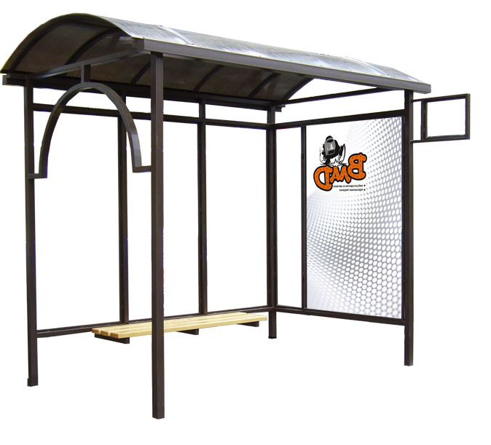

Slide 10
Спасибо за внимание!

